Slide 1
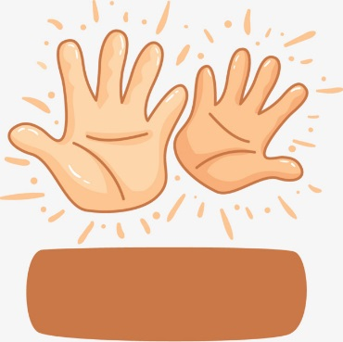
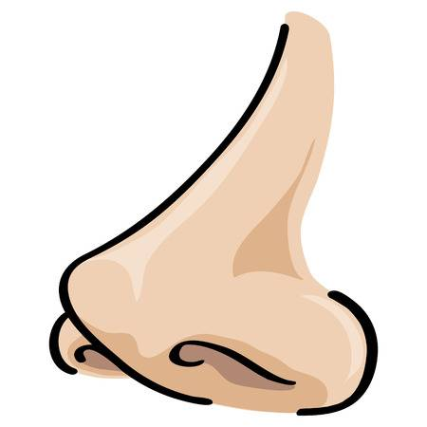
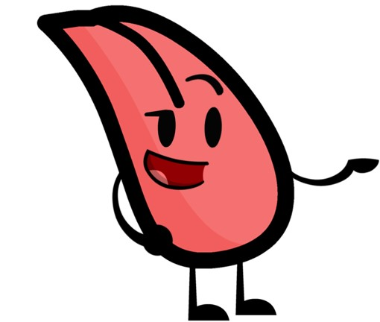
Я досліджую світ
1 клас
Урок 26
Які правила допомагають берегти органи нюху, смаку й дотику?

Slide 2
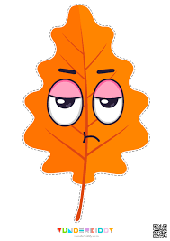
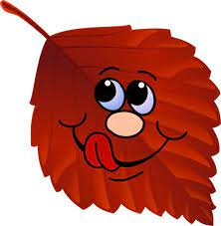
Налаштування на урок
Який чудовий день!
Який сумний день!
Який цікавий день!
Який тривожний
день!

Slide 3
Вправа «Синоптик»
Яка зараз пора року?
Який місяць?
Яке число?
Який день тижня?

Slide 4
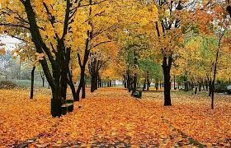
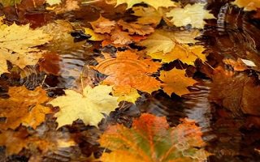
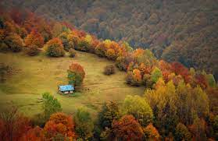
Вправа «Синоптик»
Який стан неба?
Яка температура повітря?
Чи дує вітер? Якщо так, то сильний чи повільний?
Чи були протягом доби опади?

Slide 5
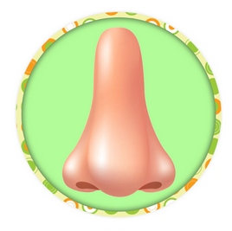
Подумай
Для чого людині ніс?
Чи всі запахи приємні?
Чи нюхають перш ніж їсти страву твої домашні тваринки?
Сьогодні на уроці ти довідаєшся,
як запобігати хворобам та ушкодженням органів нюху, смаку та дотику

Slide 6
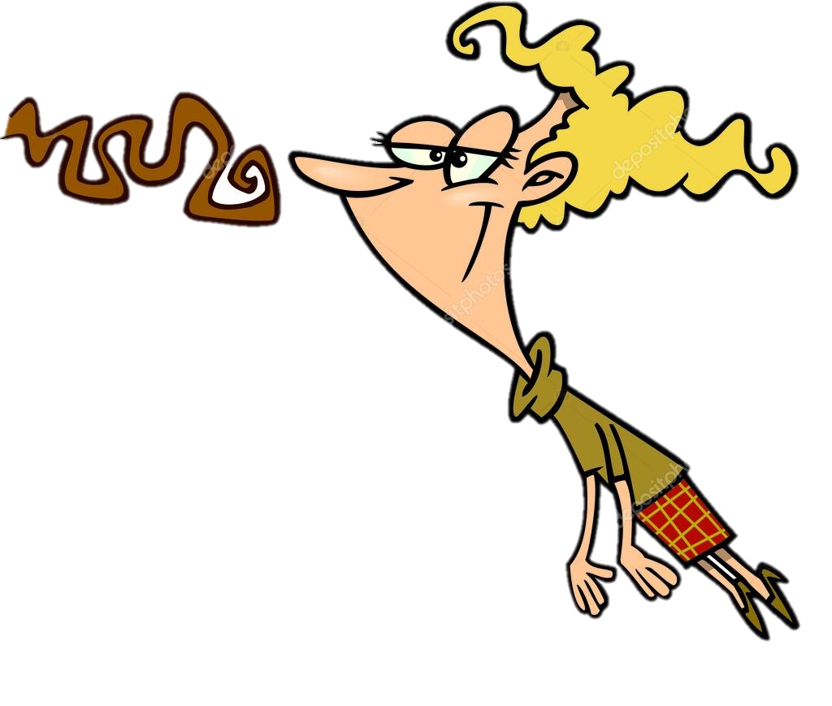
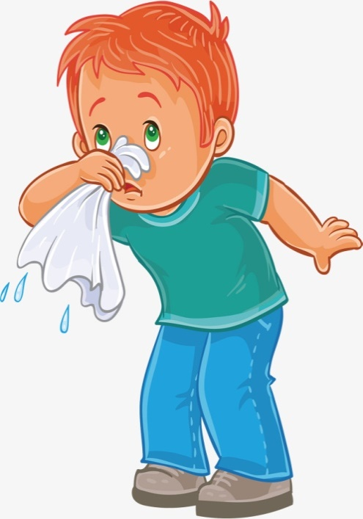
Нюх відіграє важливу роль у нашому житті
Носом ми не тільки спримаємо різні запахи, а й вдихаємо повітря.
Ніс потрібно берегти: він схильний до різних захворювань, найчастіше простудних.
Людина, яка через хворобу втратила нюх, не може сприймати запахів.
Для неї навіть їжа втрачає свій смак.

Slide 7
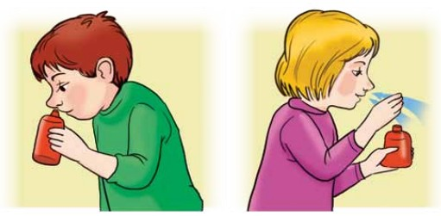
Розглянь малюнки і поясни,
як потрібно нюхати незнайомі речі
Хто з дітей береже свій ніс?

Slide 8
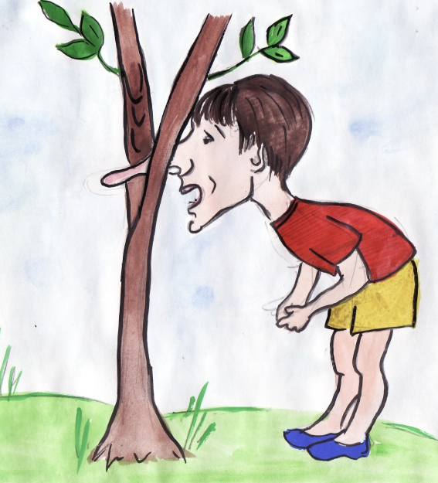
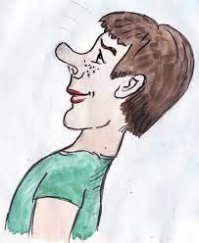
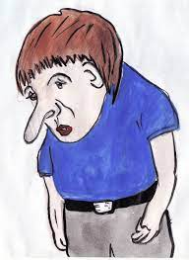
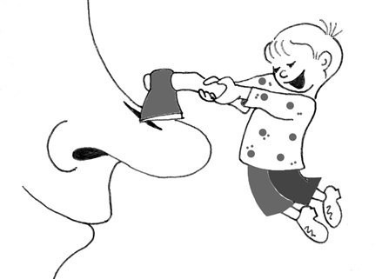
Як ти розумієш ці вислови?
Чи варто всюди «пхати» свого носа? Чим це може обернутися?
Повісити носа
Задирати носа
Зарубати на носі

Slide 9
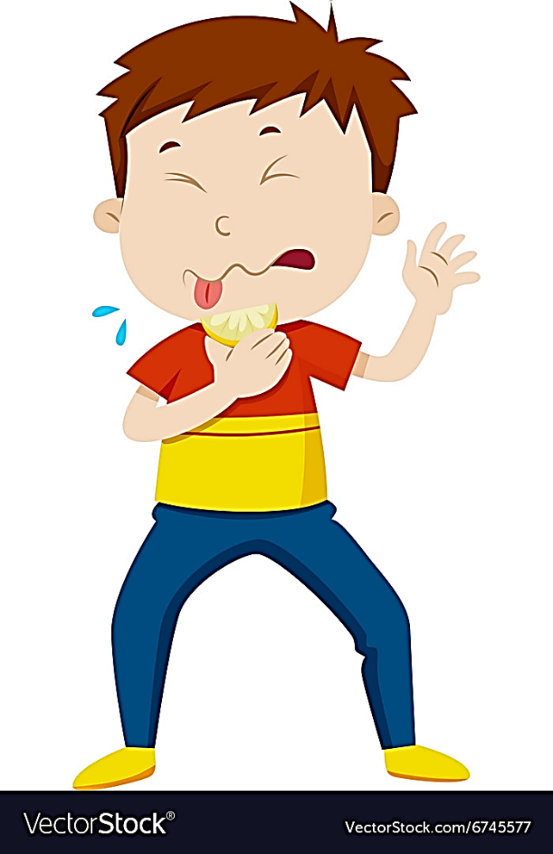
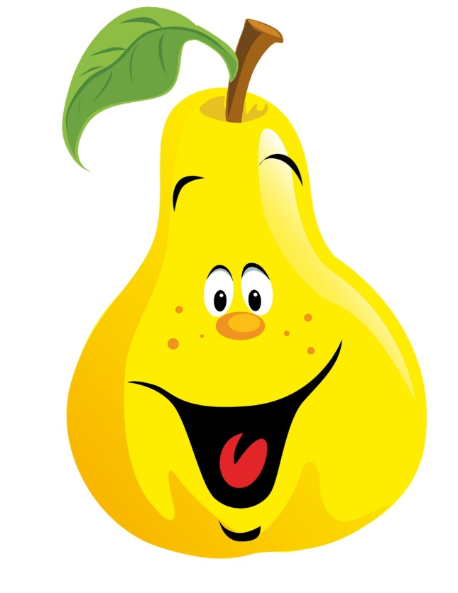
Проведи дослідження
Скуштуй шматочок лимона, а потім груші.
Що ти відчуваєш?
За допомогою чого розрізняєш смак?

Slide 10
Пригадай
На язиці є також термо-рецептори, які розрізняють температуру їжі.
Чому, на твою думку, не варто вживати занадто гарячі страви?
Які можуть бути наслідки?

Slide 11
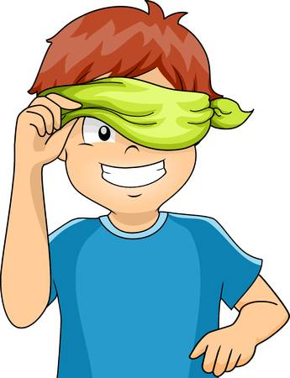
Проведи дослідження
Закрий очі. Серед предметів, які лежать у тебе на столі, відшукай олівець.
Відкрий очі.
Як ти шукаєш потрібний предмет?
Який помічник вам допоміг?

Slide 12
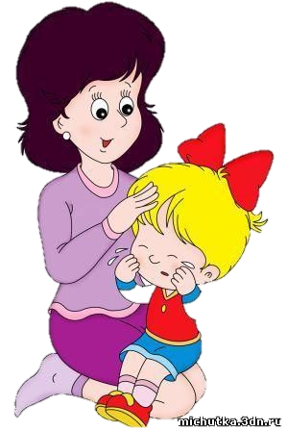
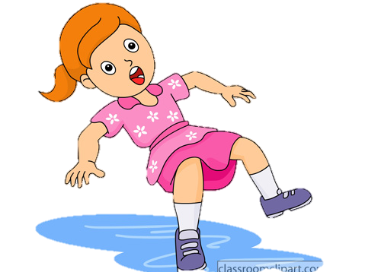
У людини чутлива шкіра
Ми відчуваємо біль (подряпини, укол, удари) і поводимося обережно.
За допомогою дотику ми відчуваємо холод, тепло. Чутливість шкіри дозволяє людині уникнути обморожень, опіків.

Slide 13
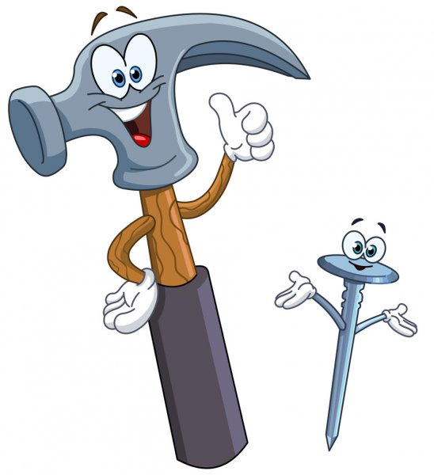
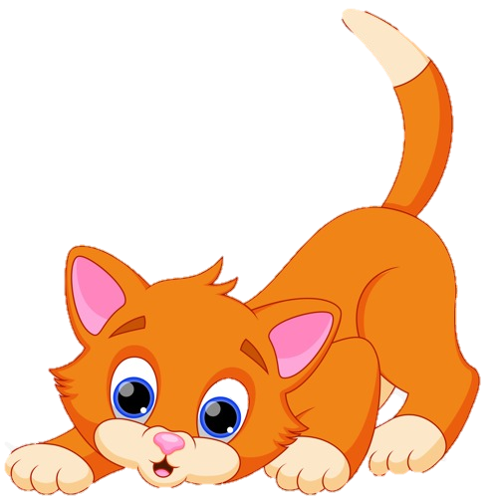
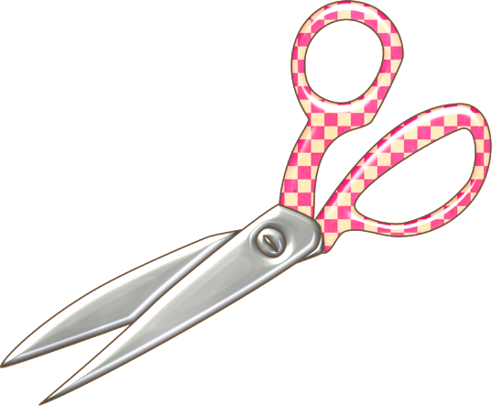
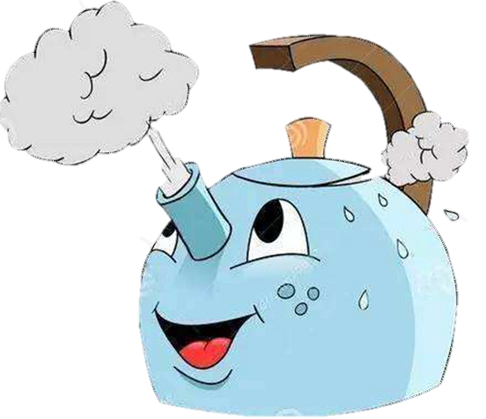
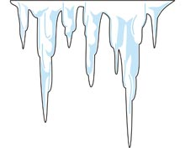
Розглянь малюнки, що із переліченого може призвести до травмування шкіри?
Як уберегтися від травмувань?

Slide 14
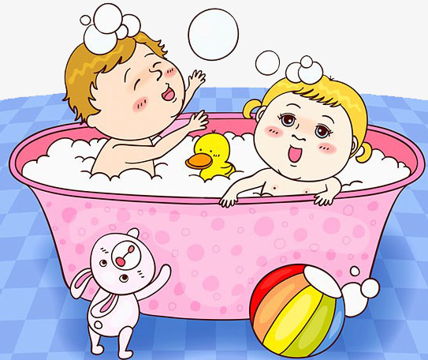
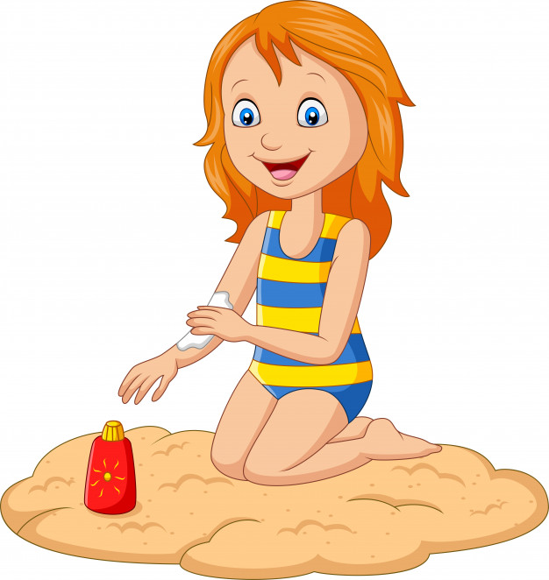
Розглянь малюнки. Як треба доглядати за шкірою?

Slide 15
Корисні поради
Здорова шкіра — окраса й захист організму. Брудна шкіра — негарна.
Подряпини на шкірі — ніби відчинені двері для потрапляння до організму різних збудників хвороб. Як ти гадаєш чому?
Коли хочеш зберегти свою шкіру здоровою, то ...
1. Дбай про чистоту шкіри.
2. Бережи шкіру від поранень, обморожень та опіків.

Slide 16
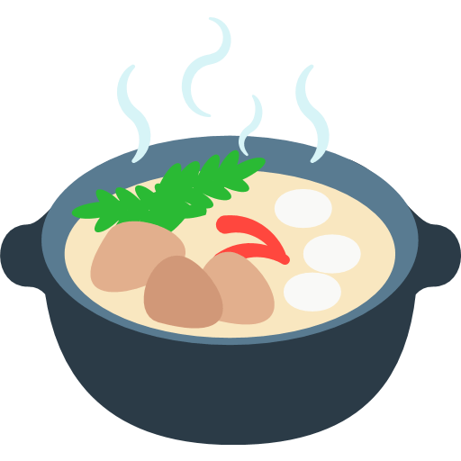
Робота в зошиті
Чи корисно їсти занадто гарячу їжу?
Обери і обведи.
Коли Сонце може зашкодити?
так
ні
Зошит.
Сторінка
24

Slide 17
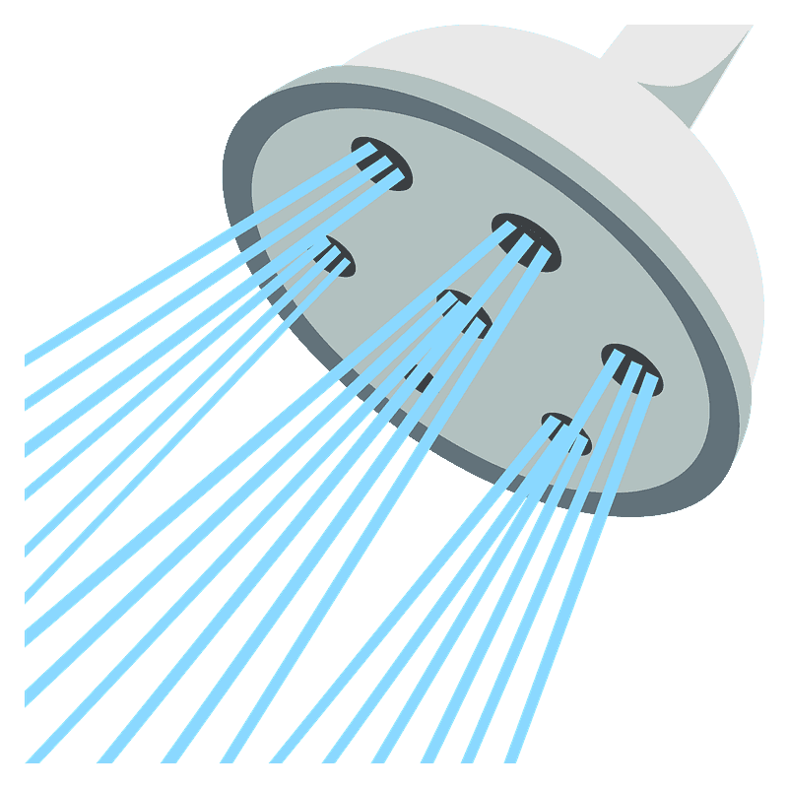
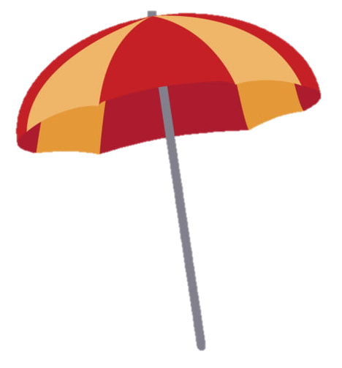
Робота в зошиті
Упізнай «друзів» шкіри
мило
крем
вода
рушники
парасоля
Зошит.
Сторінка
24

Slide 18
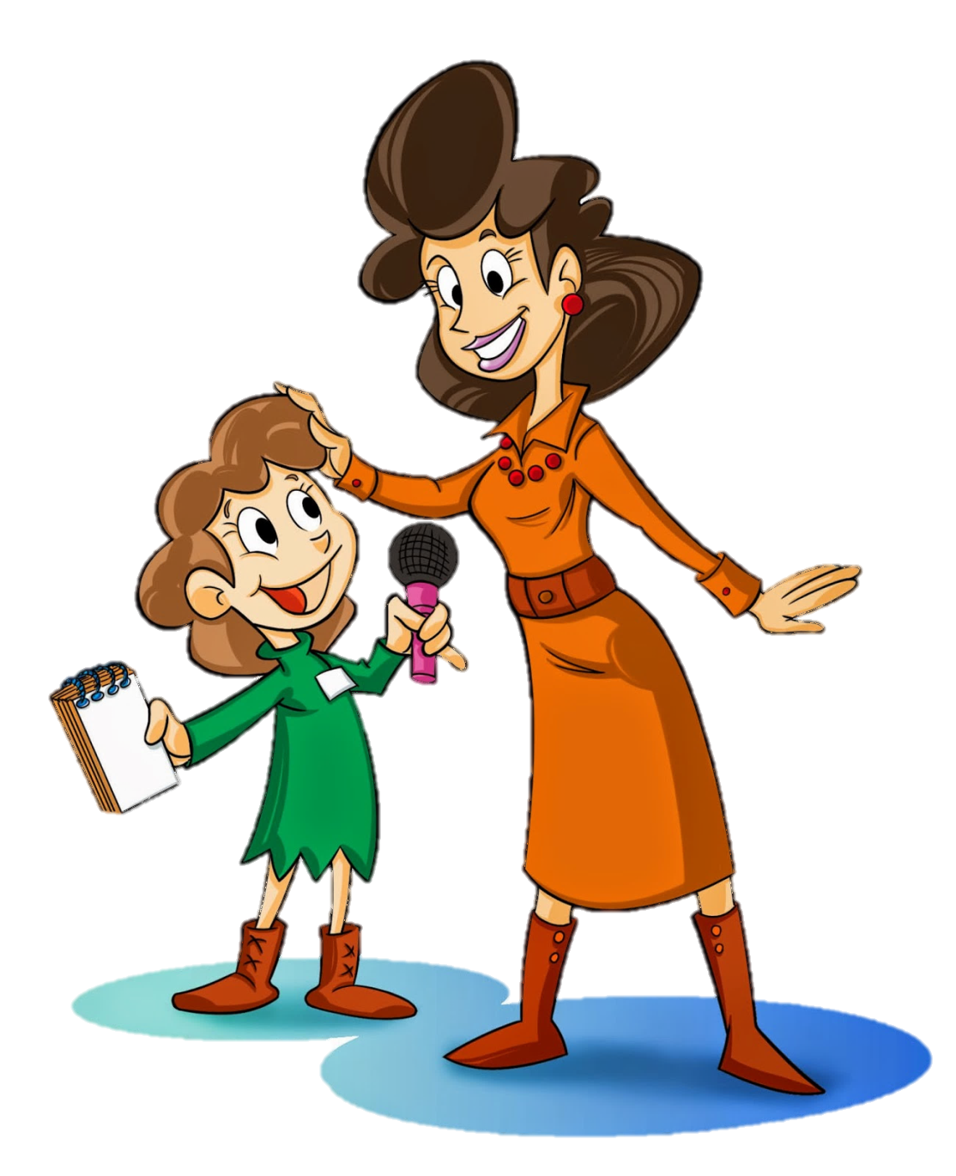
Вправа «Мікрофон»
Чому дітям не можна дивитися мультфільми більше 15 хвилин на добу?
Чому потрібно обережно чистити вуха?
Як доглядати за волоссям і нігтями?
Що корисного ти розповіси друзям?

Slide 19
Рефлексія
Оціни свою роботу на уроці
Було цікаво!
Було складно!
Було легко!
Я втомлений/
втомлена!

